Slide 1
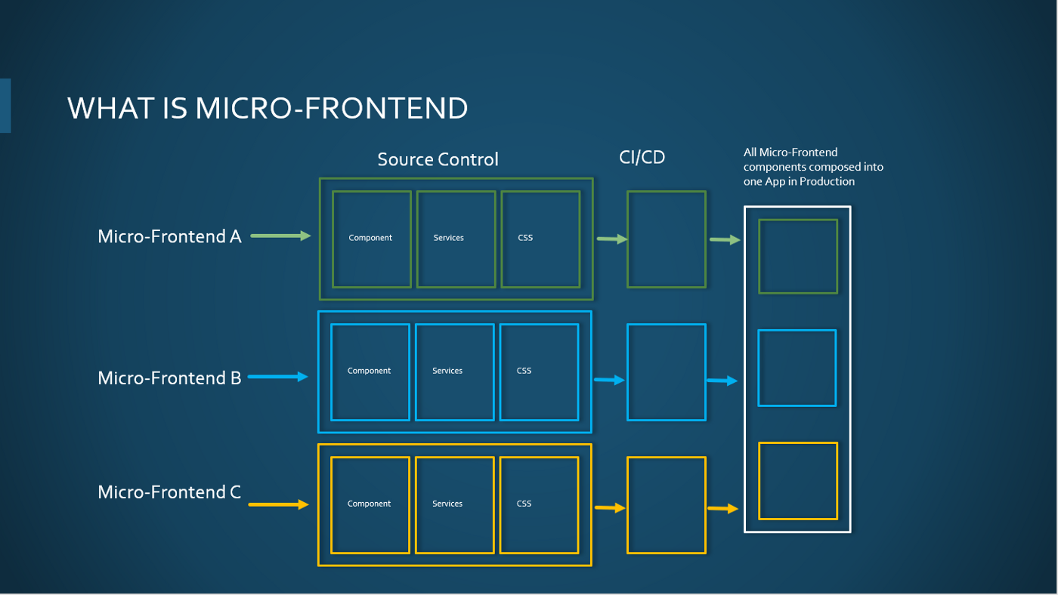
Micro-Frontends

Slide 2
Decision Framework
Defining what a micro-frontend is in your architecture
Composing micro-frontend
Routing micro-frontend
Communicating between micro-frontend

Slide 3

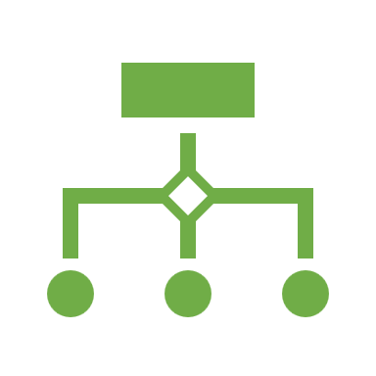
Not a new Concept
ThoughtWorks Technology Radar 2016
Self-Contained Systems
- Autonomous Web Application
- Each SCS is owned by One Team
- Asynchronous Communication
- Each SCS has its own API
- Each SCS include Data and Logic
- No Shared UI
- No Shared Business Code
- Shared Infrastructure can be minimized

Slide 4
What are Micro-Frontends
Micro-frontends are the technical representation of a business subdomain, they allow independent implementations with the same, or different, technology choices.
Finally they should avoid sharing logic with other subdomains and they are own by a sigle team.

Slide 5
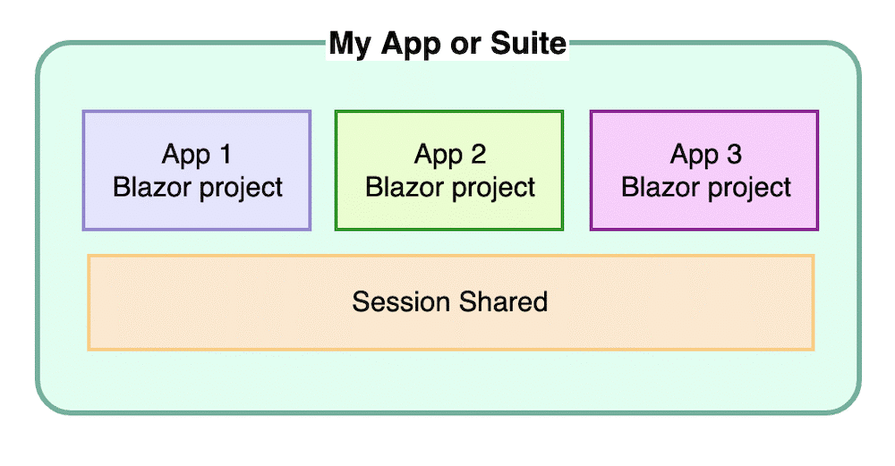
Micro-apps with a shared sessions and parameters

Slide 6
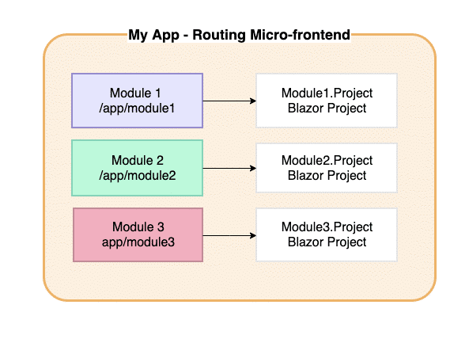
Micro-Frontends in Blazor (Routing)

Slide 7
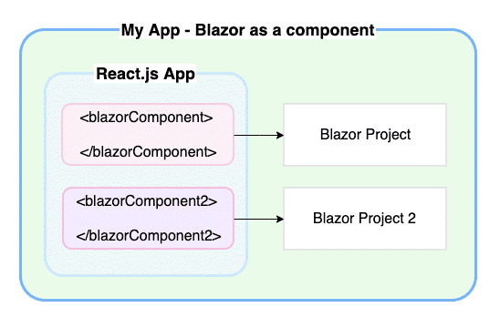
Blazor as a component in an existing project

Slide 8
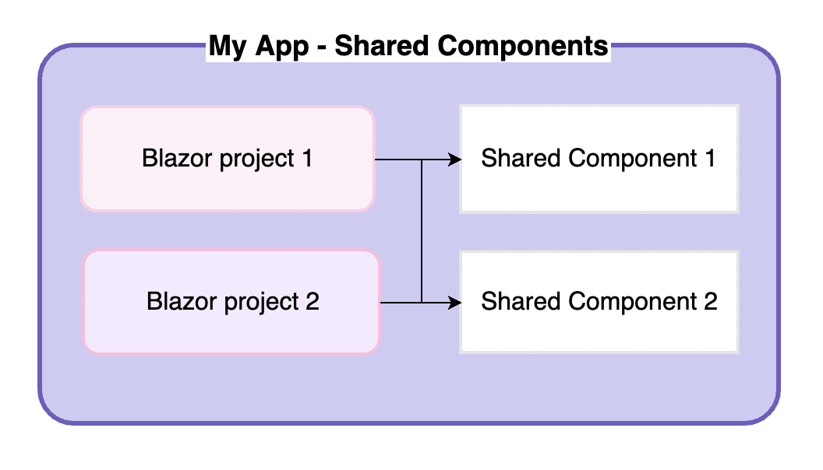
Shared components or Razor class library

Slide 9

Let me Think

Slide 10

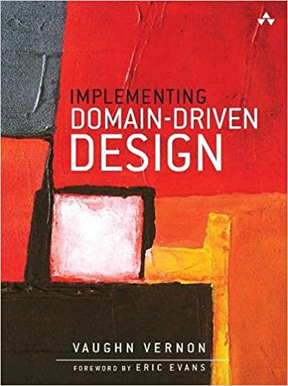

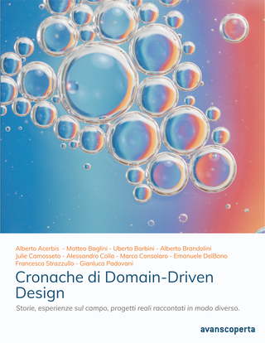
DDD – A bit of Story
Tackling complexity in the heart of software
E. Evans – V. Vernon
Qualcuno più vicino a noi …
D. Esposito – A. Santarello
Qualcosa dalla community italiana

Slide 11
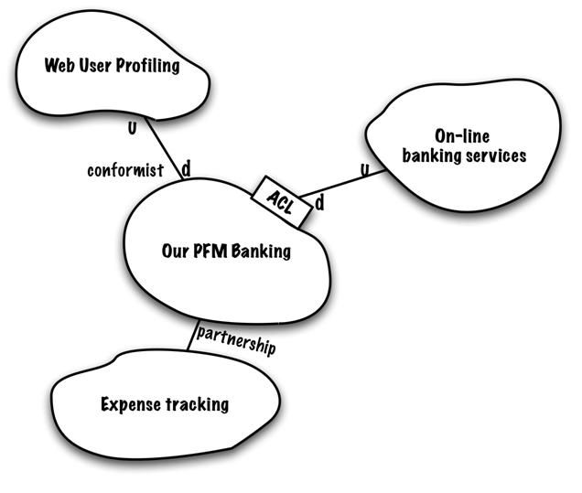
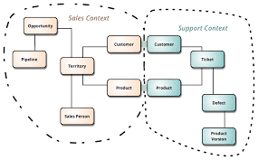
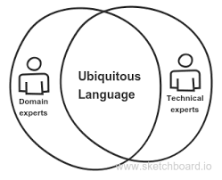
DDD – Strategic Patterns
Context Mapping
Bounded Context
Ubiquitous Language
https://www.infoq.com/articles/ddd-contextmapping/
https://martinfowler.com/bliki/BoundedContext.html

Slide 12
Feature | Bouded Context | Microservice | Compatibility
Organized around Business Capabilities | È implicitamente inteso nel concetto stesso di Ubiquitous Language, che è il pattern principale per identificare un Bounded Context | Teams Cross-Funzionali specifici per una funzionalità di business | Perfetta!
Decentralized Governance | Un modello condiviso per ogni scopo | Vengono favorite/incentivate le scelte locali, che devono essere indipendenti. | Perfetta!
Decentralized Data Management | La persistenza privata è fondamentale per la consistenza del linguaggio, ma soprattutto necessaria per l’evoluzione sicura e indipendente del modello | Ogni microservizio deve persistere i propri dati in un database privato! Pena l’impossibilità di evolvere autonomamente dagli altri | Perfetta!
Evolutionary Design | Ogni modello può, e deve, evolvere indipendente dagli altri | E’ una key feature | Perfetta!
Smart endpoints and dumb pipes | Raccomandato come modello strategico | Key feature. SOA docet! | Fattibile
Language Consistency | Ubiquitous Language! Obbligatorio! | Implicito e raccomandato | Nessun problema
Componentization via Services | Context Map | Key feature | Nessun problema
Products not Projects | Raccomandato per la conoscenza approfondita del modello | Key feature | Nessun problema
Design for Failure | DDD incentiva l’evoluzione continua | Key feature | Nessun problema

Slide 13
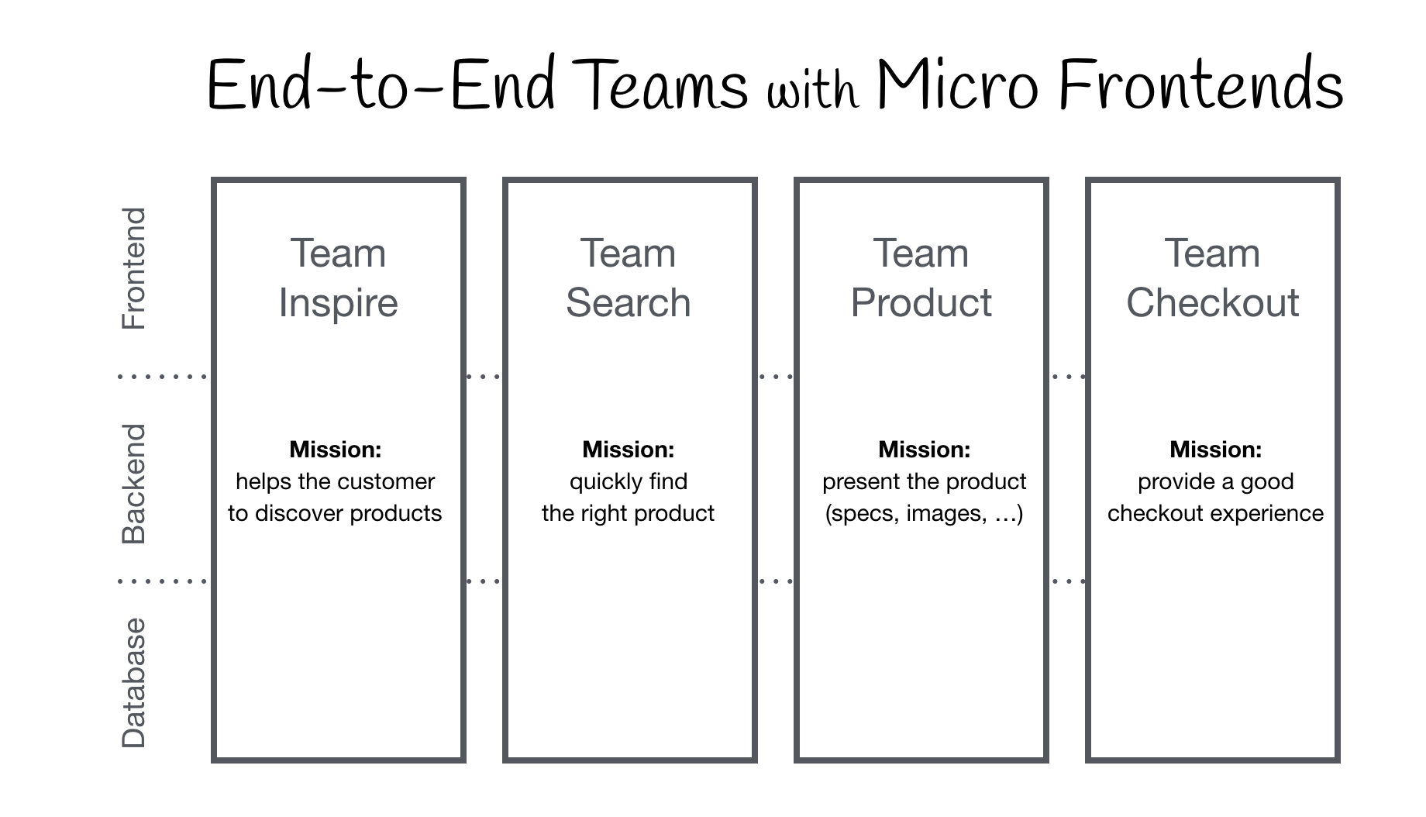
Micro-Frontends vs Micro-Services
Micro Frontends - extending the microservice idea to frontend development (micro-frontends.org)

